Slide 1
Противогрибковые средства. кандидоз. лечение
ФГБОУ ВО КрасГМУ им. проф. В.Ф. Войно-Ясенецкого Минздрава России
Выполнил:
Студент 3 курса 313 группы
Педиатрического факультета
Тивилик Е.А.
Красноярск 2020

Slide 2
Содержание
Противомикробные средства. Определение. Классификация.
Азолы. Описание группы препаратов. Описание представителя
Антибиотики. Описание группы препаратов. Описание представителя
Противогрибковые средства других химических классов. Описание группы препаратов. Описание представителя
Кандидоз. Определение. Классификация
Лечение различных видов кандидоза

Slide 3
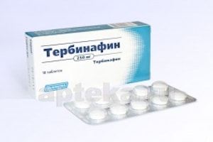
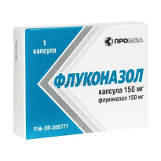
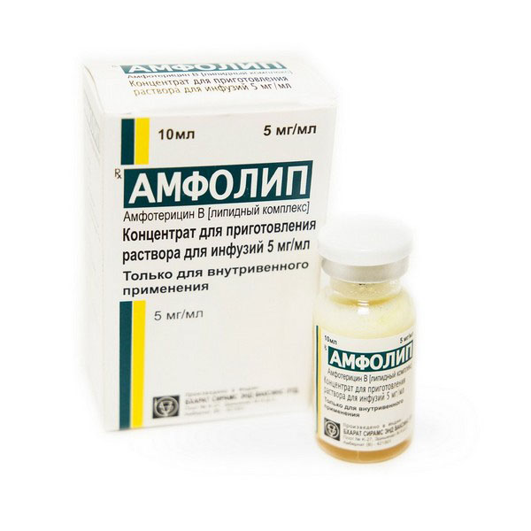
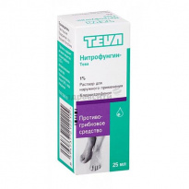
Противогрибковые средства (антимикотики) — лекарственные средства, обладающие фунгицидным или фунгистатическим действием и применяемые для профилактики и лечения микозов.
http://med-vvolske.ru/docs/2018_04_16/nh2GRbSfNb8A627zS93a6Z5he.pdf стр.811-812

Slide 4
Классификация
Средства, применяемые при лечении заболеваний, вызванных патогенными грибами
1. При системных или глубоких микозах (кокцидиоидомикоз, паракокцидиомикоз, гистоплазмоз, криптококкоз, бластомикоз)
При эпидермомикозах (дерматомикозах)
Антибиотики - амфотерицин В, микогептин
Производные имидазола - миконазол,
кетоконазол
Производные триазола - итраконазол, флуконазол
Антибиотики - гризеофульвин
Производные N-метилнафталина - тербинафин(ламизил,тербизил)
Производные нитрофенола - нитрофунгин
Препараты йода - раствор йода спиртовой, калия йодид
http://med-vvolske.ru/docs/2018_04_16/nh2GRbSfNb8A627zS93a6Z5he.pdf стр.811-812

Slide 5
Классификация
Средства, применяемые при лечении заболеваний, вызванных условно-патогенными грибами (например, при кандидамикозе)
Антибиотики - нистатин, леворин, амфотерицин В
Производные имидазола - миконазол,клотримазол
Бис-четвертичные аммониевые соли - декамин
http://med-vvolske.ru/docs/2018_04_16/nh2GRbSfNb8A627zS93a6Z5he.pdf стр.811-812

Slide 6
Азолы (производные имидазола и триазола)
Обладают широким спектром противогрибкового действия, высокоэффективны как при местном (дерматомикозы), так и при резобтивном (глубокие микозы) применении.
Механизм действия:
Эти препараты вызывают нарушение структуры и функции плазматической мембраны грибов вследствие торможения синтеза эргостерола.
В результате клеточные мембраны грибов теряют способность удерживать ионы и метаболиты в клетках.
Проявляют преи­мущественно фунгицидное действие.
https://www.elibrary.ru/item.asp?id=38171162

Slide 7
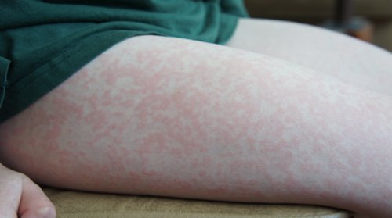
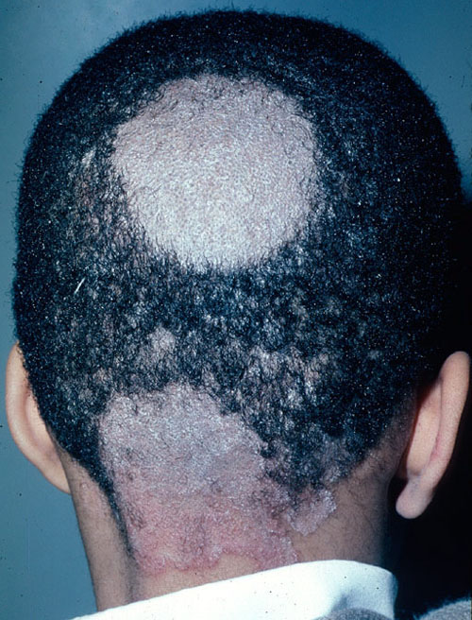
Побочные реакции при местном применении практически отсутствуют, лишь изредка наблюдается раздражение и аллергические сыпи.
Местное лечение азолами довольно продолжительное — обычно 10—14 дней при кожных поражениях и микозах половых органов, и 4—6 недель при упорном течении микоза, поражении ногтей и волосистой части головы.
Микоз волосистой части головы
https://www.elibrary.ru/item.asp?id=38171162

Slide 8
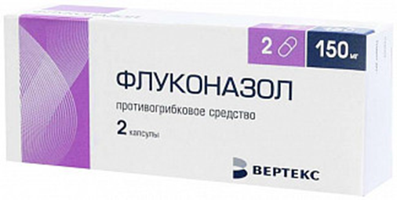
Флуконазол
Фармакодинамика:
Мощный селективный ингибитор синтеза стеролов в клетке грибов.
Активен в отношении большинства следующих микроорганизмов: Candida albicans, Candida glabrata (многие штаммы умеренно чувствительны), Candida parapsilosis, Candida tropicalis, Cryptococcus neoformans.
https://grls.rosminzdrav.ru/Grls_View_v2.aspx?routingGuid=ffc00746-10d8-4259-9b40-0356a7966b3c&t=

Slide 9
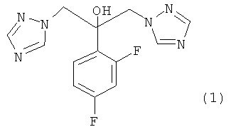
Фармакокинетика:
После приема внутрь флуконазол хорошо всасывается, его концентрация в плазме крови (и общая биодоступность) превышают 90% от таковых при в/в введении.
Одновременный прием пищи не влияет на всасывание флуконазола.
С max.- 0.5-1ч, T1/2- 30Ч
https://grls.rosminzdrav.ru/Grls_View_v2.aspx?routingGuid=ffc00746-10d8-4259-9b40-0356a7966b3c&t=

Slide 10
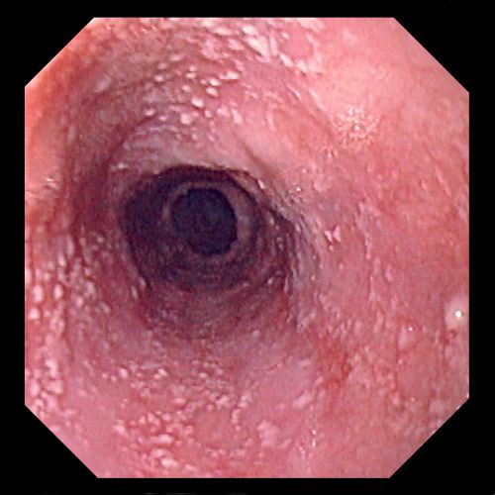
Показания к применению:
криптококковый менингит;
инвазивный кандидоз;
слизистый кандидоз, хронический атрофический кандидоз ротовой полости;
кандидозный баланит;
дерматомикозы;
дерматофития ногтей
Инвазивный кандидоз
https://grls.rosminzdrav.ru/Grls_View_v2.aspx?routingGuid=ffc00746-10d8-4259-9b40-0356a7966b3c&t=

Slide 11
Противопоказания к применению:
Повышенная чувствительность к флуконазолу, азольным соединениям со сходной флуконазолу структурой;
Дефицит лактозы, непереносимость галактозы, глюкоза-галактозная мальабсорбция
Детский возраст до 3-х лет
https://grls.rosminzdrav.ru/Grls_View_v2.aspx?routingGuid=ffc00746-10d8-4259-9b40-0356a7966b3c&t=

Slide 12
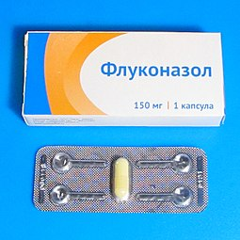
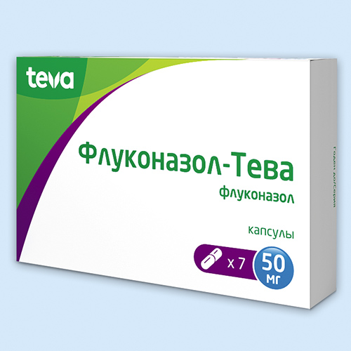
Побочные эффекты:
Со стороны крови и лимфатической системы: лейкопения, включая нейтропению и агранулоцитоз, тромбоцитопения, анемия.
Со стороны ЖКТ: боль в животе, диарея, метеоризм, тошнота, диспепсия, рвота , сухость слизистой оболочки полости рта, запор.
Со стороны нервной системы: головная боль, головокружение, судороги, изменение вкуса.
Форма выпуска
Капсулы по 50 и 150 мг
Раствор для инфузий 2мг/мл
https://grls.rosminzdrav.ru/Grls_View_v2.aspx?routingGuid=ffc00746-10d8-4259-9b40-0356a7966b3c&t=

Slide 13
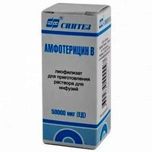
Антибиотики полиеновой структуры
Антибактериальными свойствами эти антибиотики не обладают.
Механизм действия: Они вступают в прочную связь со стериновыми (эргостерол) компонентами клеточных мембран грибов, в результате чего в мембранах возникают устойчивые гидрофильные каналы («дыры»), через которые грибы теряют ионы и низкомолекулярные метаболиты, расстраивается обмен веществ.
Полиеновые антибиотики проявляют в основном фунгицидное действие
https://grls.rosminzdrav.ru/Grls_View_v2.aspx?routingGuid=62cff0d4-6920-4e90-a7a6-ba06bc938b16&t=

Slide 14
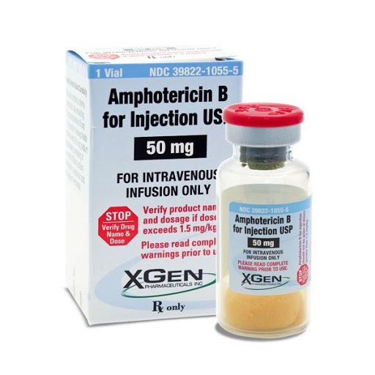
Амфотерицин В
Механизм действия:
Связывается со стероловым компонентом цитоплазматической мембраны, нарушает ее барьерные функции и вызывает лизис чувствительных грибов.
Активен в отношении многих патогенных грибов, возбудителей различных глубоких и системных микозов, в т.ч. Candida spp., Histoplasma capsulatum, Cryptococcus neoformans, Aspergillus spp., лейшманий.
https://grls.rosminzdrav.ru/Grls_View_v2.aspx?routingGuid=62cff0d4-6920-4e90-a7a6-ba06bc938b16&t=

Slide 15
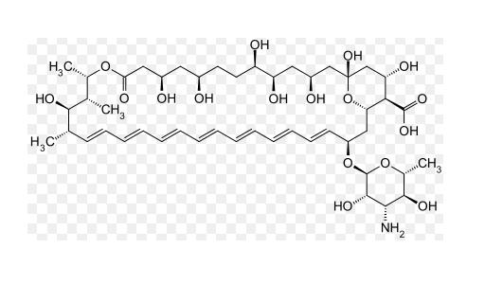
Фармакокинетика:
Практически не всасывается из ЖКТ. После в/в введения 1–5 мг/сут C_{max} в плазме — 0,5–2 мкг/мл.
Связывание с белками крови составляет более 90%. Практически не диализируется, легко проникает в ткани (но не в водные среды организма и серозные полости), проходит через плаценту.
T_{1/2} составляет 15 дней. После отмены обнаруживается в организме еще в течение нескольких недель.
При местном применении в виде мази практически не всасывается.
https://grls.rosminzdrav.ru/Grls_View_v2.aspx?routingGuid=62cff0d4-6920-4e90-a7a6-ba06bc938b16&t=

Slide 16
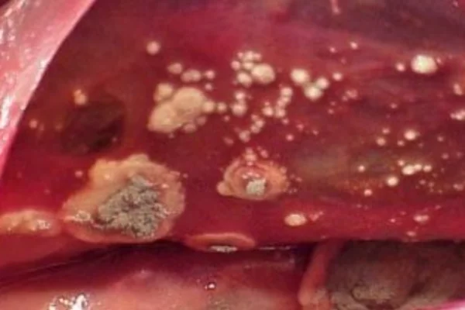
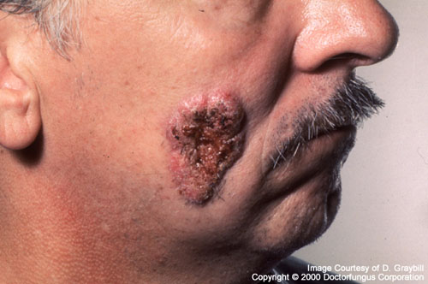
Показания к применению:
Системные микозы — кандидомикоз, аспергиллез, гистоплазмоз, криптококкоз, кокцидиомикоз, бластомикоз, легочные микозы (актиномикоз), цистит, лейшманиоз.
Аспергиллез легких
Бластомикоз
https://grls.rosminzdrav.ru/Grls_View_v2.aspx?routingGuid=62cff0d4-6920-4e90-a7a6-ba06bc938b16&t=

Slide 17
Противопоказания:
Гиперчувствительность, выраженные нарушения функции печени и почек, заболевания кроветворной системы, сахарный диабет.
https://grls.rosminzdrav.ru/Grls_View_v2.aspx?routingGuid=62cff0d4-6920-4e90-a7a6-ba06bc938b16&t=

Slide 18
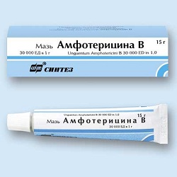
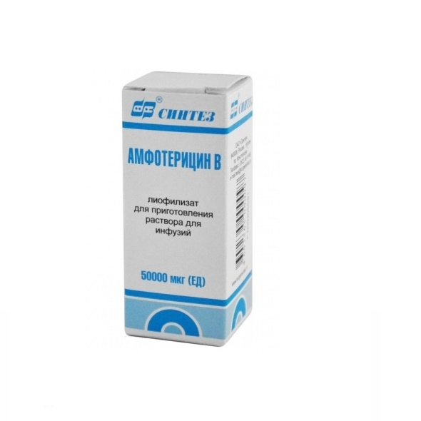
Побочные эффекты
Со стороны нервной системы и органов чувств: головная боль, полинейропатия.
Со стороны сердечно-сосудистой системы и крови: артериальная гипо- или гипертензия, аритмия.
Со стороны органов ЖКТ: тошнота, рвота, диарея, боль в эпигастрии, Со стороны мочеполовой системы: нарушение функции почек
Аллергические реакции: кожная сыпь, зуд, отек Квинке.
Форма выпуска:
Порошок лиофилизированный для приготовления раствора для инфузий 50000 ЕД
Мазь 1 г 30 000 ЕД
https://grls.rosminzdrav.ru/Grls_View_v2.aspx?routingGuid=62cff0d4-6920-4e90-a7a6-ba06bc938b16&t=

Slide 19
Противогрибковые средства других химических классов
Декамин
Препарат из группы катионных детергентов с высокими поверхностноактивными свойствами.
Нарушает проницаемость плазматических мембран грибковых клеток, вызывая фунгистатический и фунгицидный эффект, а также обладает бактерицидным дей­ствием.
Применяется только местно при дерматомикозах в виде мази, которую втирают в пораженные участки кожи, приногтевые очаги 1—2 раза в день в течение 2—3 недель.
https://www.rlsnet.ru/mnn_index_id_690.htm

Slide 20
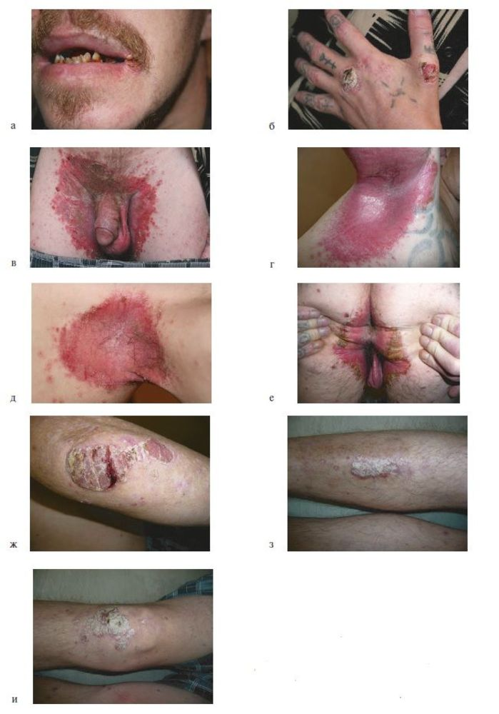
Кандидозы
Кандидоз – это инфекционное заболевание кожи и слизистых оболочек, вызванное видами Candida, чаще всего Candida albicans. Инфекция может поражать любые участки кожного покрова, и чаще всего процесс локализуется в кожных складках, межпальцевых складках, в области гениталий, кутикулы ногтей и на слизистой оболочке ротовой полости. Симптомы и признаки заболевания варьируют в зависимости от локализации.
cyberleninka.ru/article/n/lechenie-kandidoza-vozmozhnosti-i-perspektivy-obzor-literatury/viewer

Slide 21
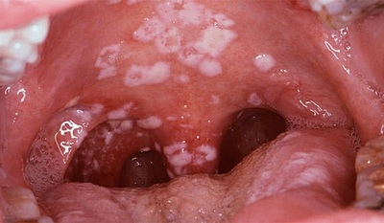
Существует деление на поверхностные и системные (висцеральные) кандидозы
Поверхностные кандидозы включают поражение гладкой кожи, слизистых оболочек, кандидозные онихии и паронихии. Кандидоз слизистой оболочки рта (молочница). Кандидозный вульвовагинит, баланит и баланопостит
cyberleninka.ru/article/n/lechenie-kandidoza-vozmozhnosti-i-perspektivy-obzor-literatury/viewer

Slide 22
Лечение
Лечение всегда следует начинать с элиминации возбудителя.
К препаратам для элиминации относятся водные суспензии полиеновых в виде аэрозолей, растворов, капель, жевательных таблеток. производных имидазола: широко применяется клотримазол в виде раствора для смазывания полости рта и миконазол в виде геля.
https://lornii.ru/upload/iblock/719/%D0%93%D1%80%D0%B8%

Slide 23
Системные препараты не рекомендуются в качестве средств первого выбора, их назначают только при определённых показаниях:
неэффективность местной терапии;
частые рецидивы после местной терапии,
хронические многолетние рецидивирующие формы фарингомикоза;
иммунодефицит на фоне ВИЧ-инфекции;
https://lornii.ru/upload/iblock/719/%D0%93%D1%80%D0%B8%

Slide 24
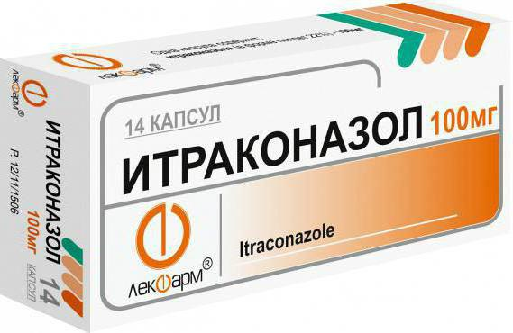
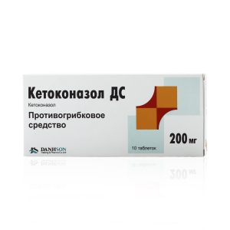
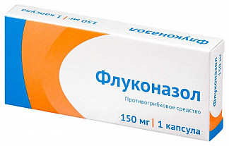
Препаратом выбора при назначении системной терапии иммунокомпетентным пациентам является флуконазол.
Препаратом резерва для проведения системной терапии фарингомикоза и ларингомикоза являются итраконазол и кетоконазол. Они назначаются пациентам, у которых при выявлении возбудителя доказана его резистентность к флуконазолу.
https://lornii.ru/upload/iblock/719/%D0%93%D1%80%D0%B8%

Slide 25
Режимы применения местных противогрибковых препаратов для лечения фарингомикоза
Препарат | Лекарственная форма | Режим дозирования
Нистатин | Таблетки по 250 000, 500 000 ЕД | Рассасывать или разжёвывать 4 раза в день после еды
 | Водная суспензия 100 000ЕД/1 мл (готовится ex temporе) | Смазывание поражённых участков 4–6 мл 4 раза в сутки или полоскание глотки 20 мл 4–5 раз в сутки в течение 1 мин
Амфотерицин В | Суспензия 100 мкг/мл (готовится ex tempore) | Смазывание поражённых участков 1 мл суспензии 4 раза в сутки
Натамицин | Суспензия, 2,5% | Смазывание поражённых участков 1 мл суспензии 6 раз в сутки
Клотримазол | Раствор, 1% | Смазывание поражённых участков 1 мл раствора 4 раза в сутки
https://lornii.ru/upload/iblock/719/%D0%93%D1%80%D0%B8%

Slide 26
Дозы и режимы применения системных противогрибковых препаратов для лечения ФМ и ЛМ у иммунокомпетентных пациентов лечения фарингомикоза
Препарат | Лекарственная форма | Режимы приема
Флуконазол | Капсулы, 50 или 100 мг | Внутрь, 50–100 мг в сутки в течение 14 дней
Итраконазол | Раствор для приёма внутрь, 10 мг/мл | Внутрь, 200 мг в сутки в течение 14 дней
 | Капсулы, 100 мг | Внутрь, 100–200 мг в сутки в течение 14 дней
Кетоконазол | Таблетки, 200 мг | Внутрь, 200–400 мг в сутки в течение 28 дней
Вориконазол | Таблетки, 50 или 200 мг | Внутрь, 200 мг 2 раза в сутки или 6 мг/кг в сутки в 2 приема, затем 4 мг/кг в 2 приема
Позаконазол | Суспензия, 40 мг/мл | Внутрь, 400 мг 2 раза в сутки первые 3 дня, затем 400 мг в сутки в течение 28 дней
Каспофунгин | Лиофилизированный порошок | Внутривенно, 70 мг первые сутки, затем 50 мг в сутки
Амфотерицин В | Лиофилизированный порошок, 50 000 ЕД | Внутривенно капельно, 0,3 мг/кг в сутки
https://lornii.ru/upload/iblock/719/%D0%93%D1%80%D0%B8%

Slide 27
Спасибо за внимание!

